Slide 1
PHPConChina 2019 分享

Slide 2
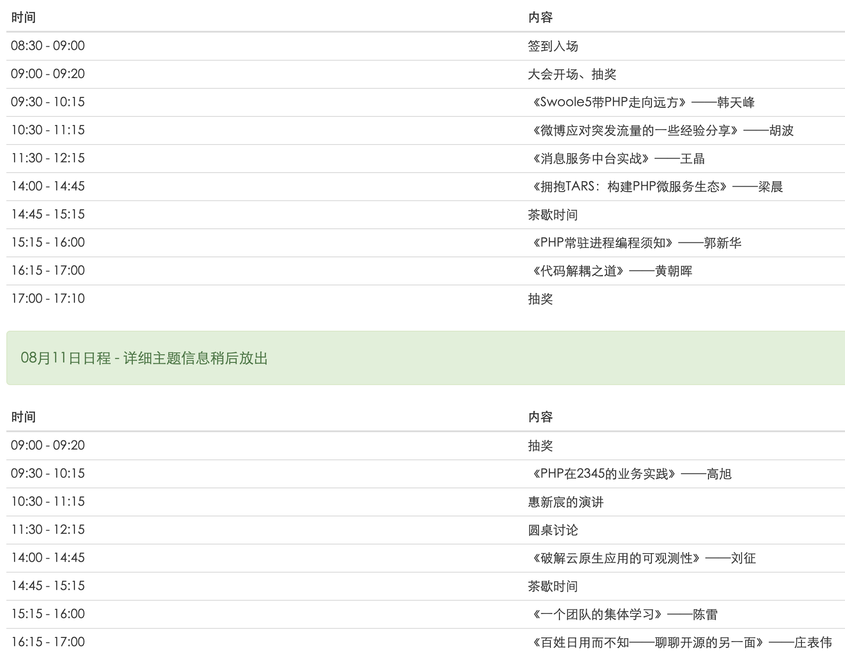

Slide 4
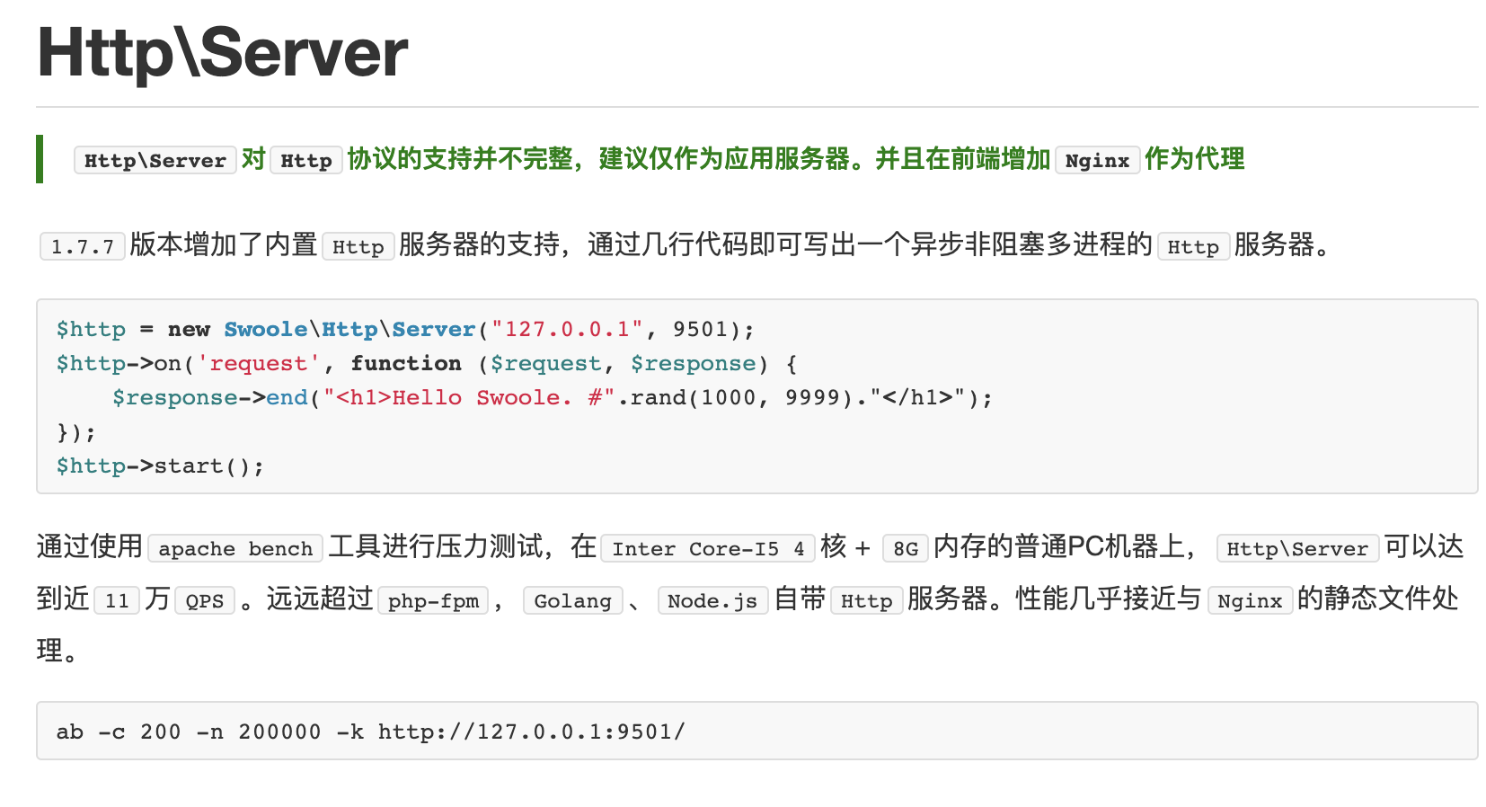
1.swoole
Swoole是一个面向生产环境的 PHP 异步网络通信引擎，使 PHP 开发人员可以编写高性能的异步并发 TCP、UDP、Unix Socket、HTTP，WebSocket 服务。Swoole 可以广泛应用于互联网、移动通信、企业软件、云计算、网络游戏、物联网（IOT）、车联网、智能家居等领域。 使用 PHP + Swoole 作为网络通信框架，

Slide 5
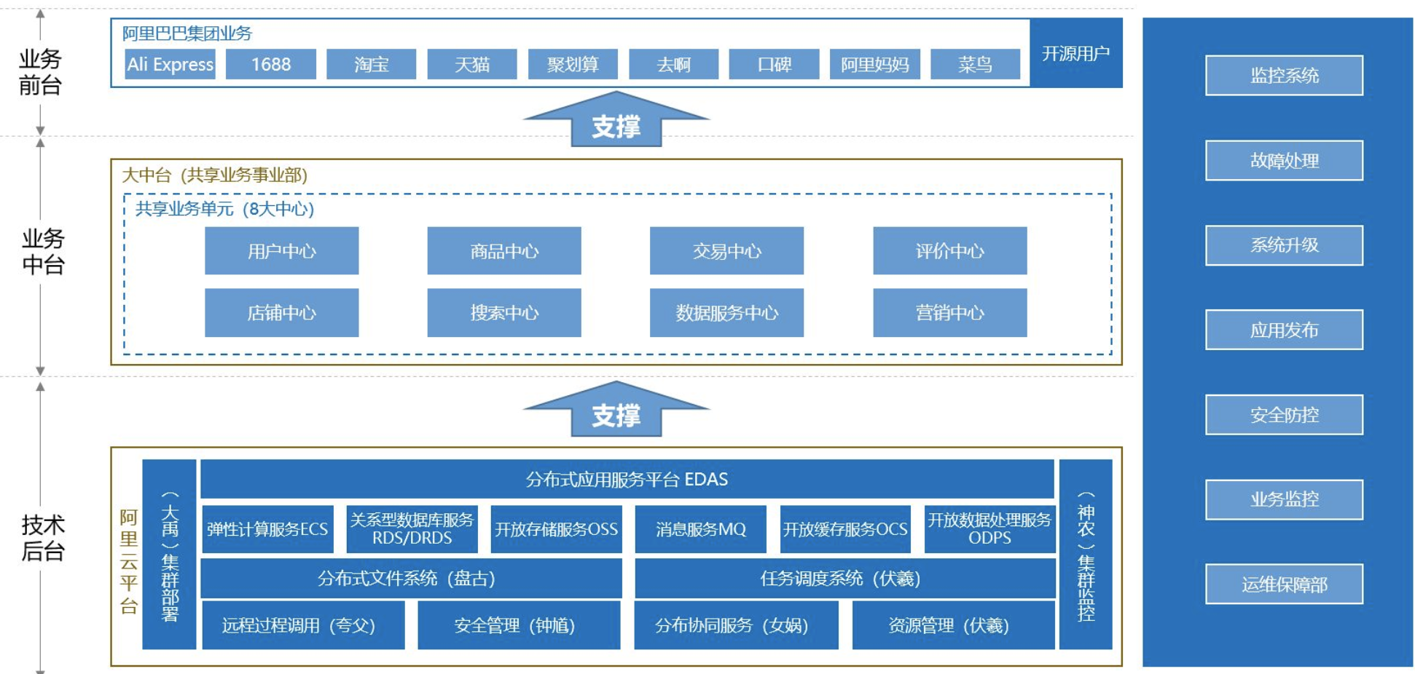
2.中台，服务熔断与降级
前台就是跟最终用户打交道的业务部门，ToC的业务就是要贴近终端用户，ToB的业务就要满足商家的需求，前台强调的是小步快跑，快速适应和调整，满足最终用户需求；“中台”则是强调资源整合、能力沉淀的平台体系，为“前台”的业务开展提供底层的技术、数据等资源和能力的支持，中台将集合整个集团的运营数据能力、产品技术能力，对各前台业务形成强力支撑。

Slide 6
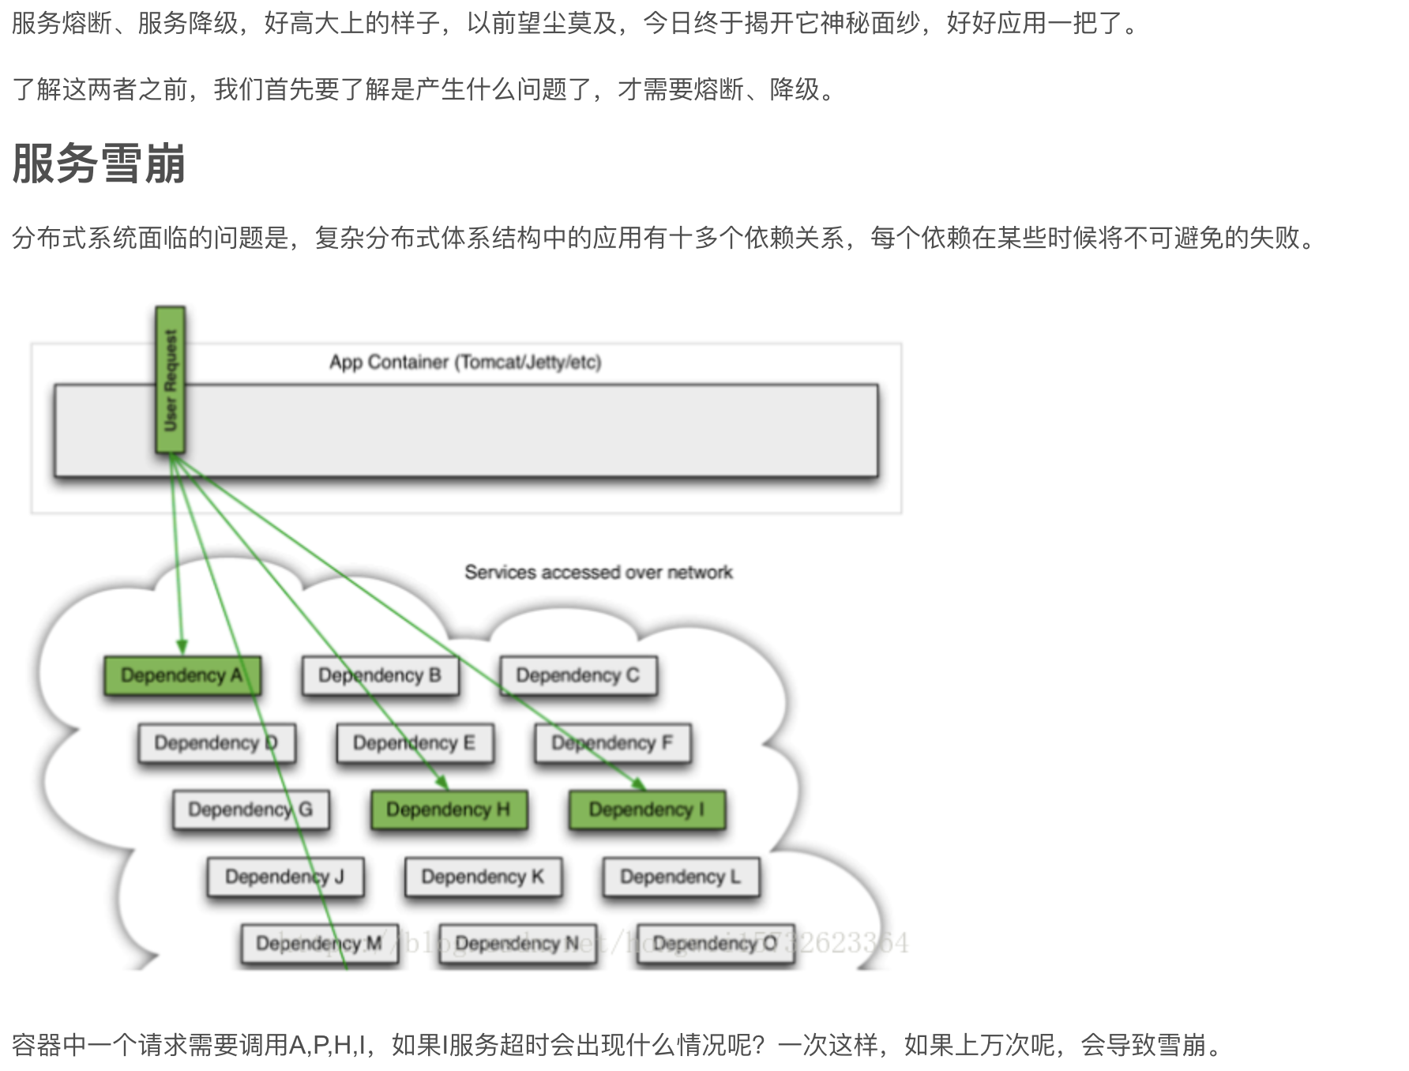

Slide 8
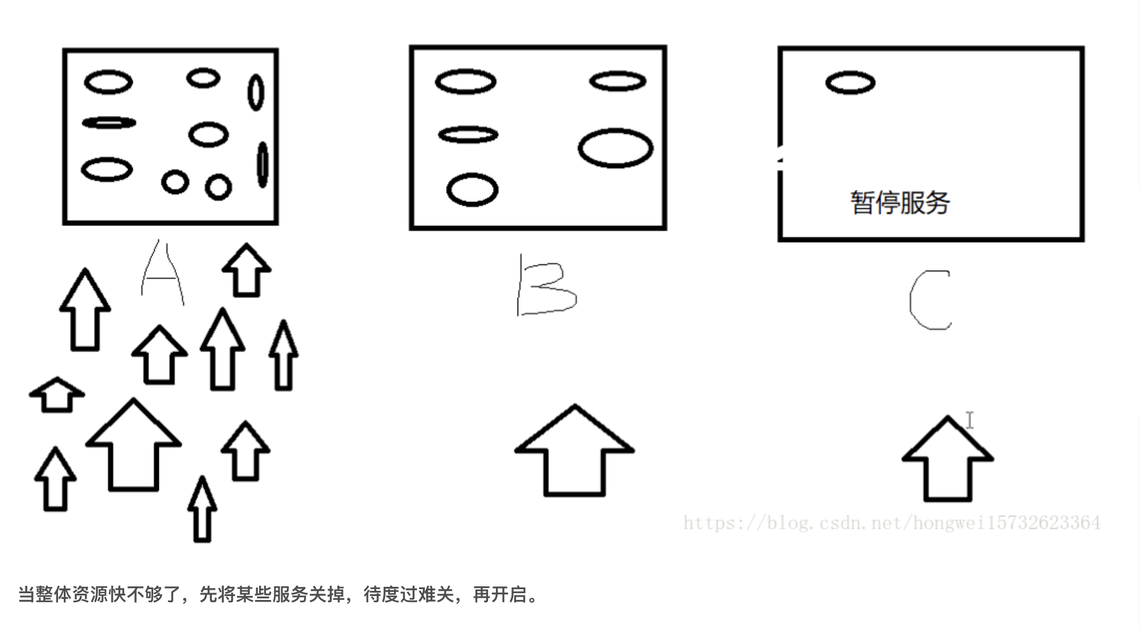

Slide 9
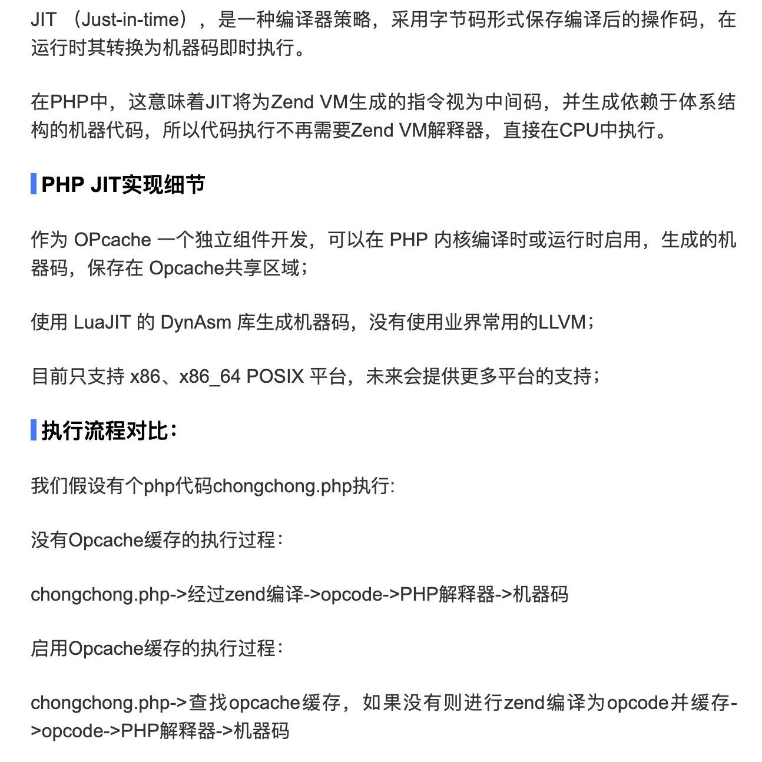
3.PHP 8 确认支持 JIT & 新分支P++？

Slide 10
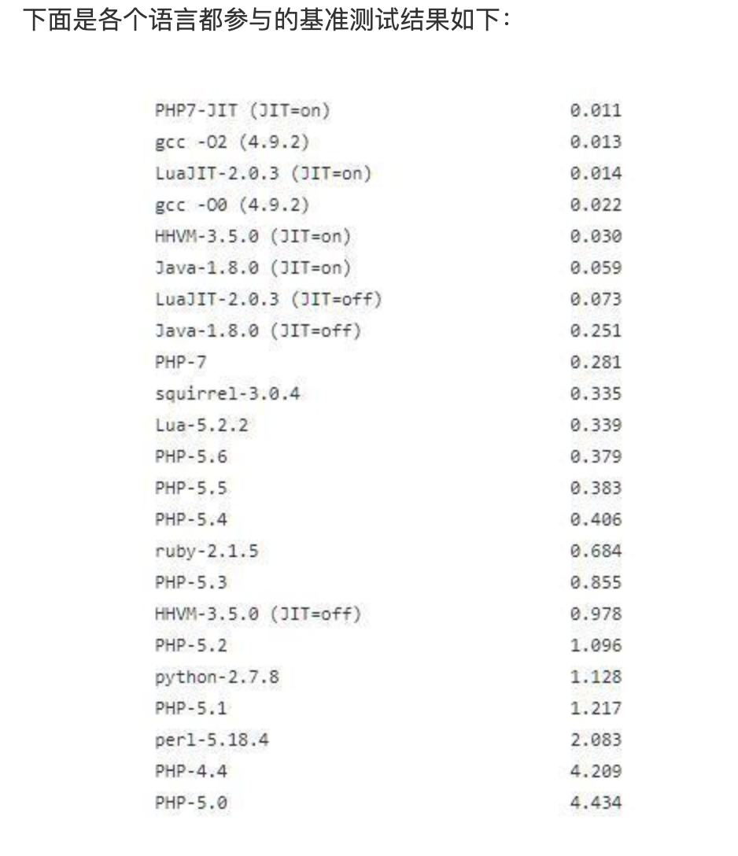

Slide 11
感谢聆听
by PHP小组

